Slide 1
トヨタ・フィジカルAI構想
最後の5～20 cmを自動化する
「到達」から「接触・復旧・改善」へ
強化学習 × Cosmos 3 × Toyota Net
半年技術立案案｜2026.08.21
自動化困難作業
→
精密接触
→
安全判断
→
自律改善
強化学習：精密にやり切る。世界モデル：動作後の未来を読む。工程条件・PLC：止める。
社内技術立案案
Notes:
[Sources]
- User-provided: Toyota_World_Model_Physical_AI_Technical_Roadmap_CN.docx
- User-provided: TMC_World_Model_Robotics_Report_CN.docx
[/Sources]
発表者メモ
冒頭では目的だけを示す。モデルを追うことが目的ではなく、最後の5～20 cmに残る自動化困難作業を解くことが目的。強化学習は精密接触、世界モデルは動作結果の予測、工程条件・PLC・アンドンは最終安全境界を担う。

Slide 2
01 / 対象作業
02
目標：最後の5～20 cmを自律完遂
経路計画で「近く」までは行ける。難作業は、接触が見えない最後に残る。
最後の5～20 mm
不可視の接触領域
対象認識
RGB-D・6D姿勢
cuMotion
最後の5～20 cm
接近・予備位置
組付けOK
安全退避・再試行
→
→
→
挿入・回転・嵌合・摩擦・荷重・かじり
可視・幾何
ここから不確かさが増える
難しさ
合格条件
最初の実証
位置が合う ≠ 組付け完了
入る・壊さない・戻れる
NVIDIA歯車組付けを再現
同じ姿勢でも、挿入・かじり・過荷重・損傷に分かれる。
成功率・最大荷重・復旧率・同一異常の再発を評価。
実機UR10eで接触を伴う実機移行を実証。
社内技術立案案｜対象：歯車組付け、配線コネクタ、嵌合・かしめ・クリップ
2 / 11
Notes:
[Sources]
- User-provided: Toyota_World_Model_Physical_AI_Technical_Roadmap_CN.docx
- User-provided: NVIDIA_UR10e_齿轮装配强化学习项目_公开性审计与12周行动方案.docx
[/Sources]
発表者メモ
最後の5～20 cmは接近・予備位置決めの業務スケールであり、接触閉ループは主に最後の5～20 mmに集中する。対象は歯車、コネクタ、配線挿入、嵌合、クリップ。最初の証拠としてNVIDIAの歯車組付けを選ぶ。

Slide 3
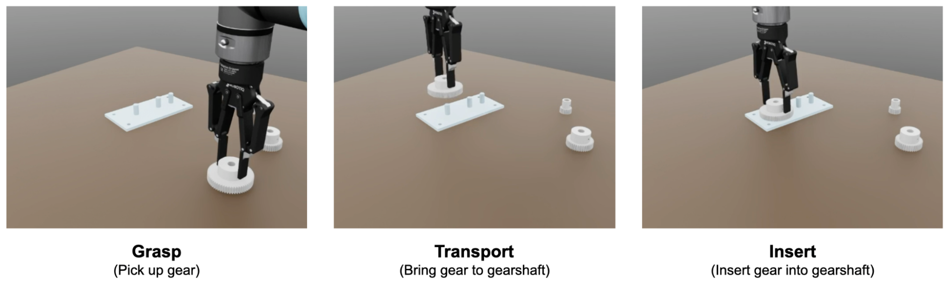
02 / 公開実証
03
NVIDIA UR10e歯車組付け｜接触挿入を実機で完遂
把持 → 搬送 → 挿入。公開手順で実機UR10eまで接続。
NVIDIA公式 Figure 2｜把持・搬送・挿入
認識
軸姿勢推定
→
cuMotion
搬送・待機位置
強化学習方策
接触挿入
500 Hz
インピーダンス・トルク制御
実機UR10e
歯車組付け完了
公開結果
NVIDIAは零ショットのシミュレーション実機移行と説明。3サイズに対応。学習方策は実機で動作。
社内技術立案案｜公開成果を当社成果とは表現しない
3 / 11
Notes:
[Sources]
- NVIDIA technical blog: https://developer.nvidia.com/blog/bridging-the-sim-to-real-gap-for-industrial-robotic-assembly-applications-using-nvidia-isaac-lab/
- NVIDIA Isaac Lab gear assembly: https://isaac-sim.github.io/IsaacLab/main/source/policy_deployment/02_gear_assembly/gear_assembly_policy.html
- NVIDIA Isaac ROS reference workflow: https://nvidia-isaac-ros.github.io/reference_workflows/isaac_for_manipulation/tutorials/sim_to_real/tutorial_gear_assembly.html
- Visual: https://developer-blogs.nvidia.com/wp-content/uploads/2025/05/grasp-transport-insert-states-gear-assembly-task-ur10e-robot.png
[/Sources]
発表者メモ
NVIDIA公開手順は、認識、把持、搬送、接触挿入を実機UR10eまでつなぐ。公開資料では零ショットの実機移行、3サイズの歯車、60 Hzの方策出力、500 Hzの下位インピーダンス制御を説明している。特定のミリ誤差は公表値として主張せず、接触を伴う挿入が実機で成立したことを示す。

Slide 4
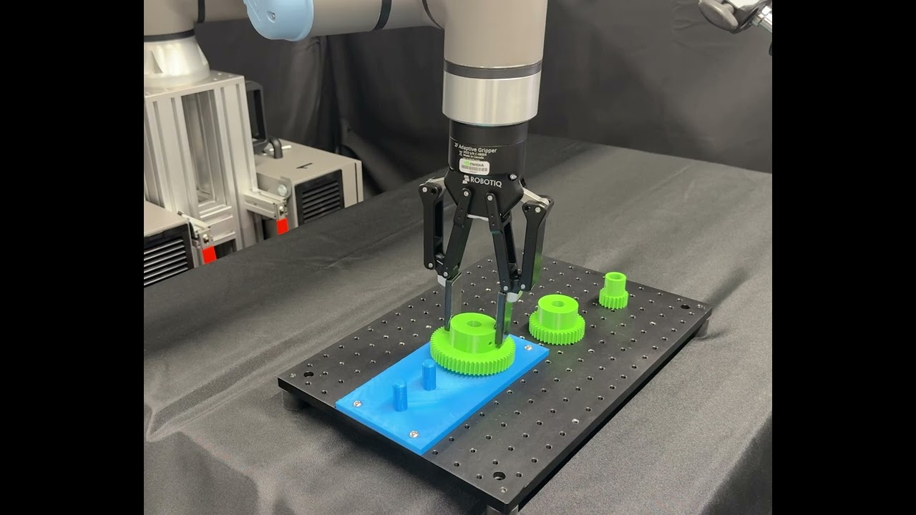
02A / 実機映像
04
実機動画｜強化学習によるUR10e歯車組付け
シミュレーションだけではない。実機UR10eの公式映像。
30 Hz
方策：目標関節位置を出力
500 Hz
下位インピーダンス制御
実機UR10e
歯車位置のばらつきに対応
▶ NVIDIA公式動画を開く
把持・搬送・挿入。3個の歯車組付けを確認。
クリックでブラウザを開く
確認点
社内技術立案案｜画像とリンクはNVIDIA公式公開動画
4 / 11
Notes:
[Sources]
- NVIDIA official video: https://www.youtube.com/watch?v=2zz4HV0hYag
- NVIDIA technical blog: https://developer.nvidia.com/blog/bridging-the-sim-to-real-gap-for-industrial-robotic-assembly-applications-using-nvidia-isaac-lab/
- Thumbnail: https://img.youtube.com/vi/2zz4HV0hYag/maxresdefault.jpg
[/Sources]
発表者メモ
中央の赤いボタンをクリックするとNVIDIA公式YouTube動画が開く。実機UR10e、ROBOTIQグリッパ、3個の歯車の組付けを確認する。動画は外部リンクのため、会議前にネットワーク接続を確認する。

Slide 5
03 / 現在地
05
既存基盤で80%。残る20%は接触閉ループ
「見る・判断・動く」は実装済み。残るのは「接触・復旧・学習」。
既存80%｜視覚マニピュレーション／UR実行基盤
不足20%｜接触閉ループ
│
見る
RGB-D → 6D姿勢
判断
世界状態 → 作業指示
動く
cuMotion → 待機位置
接触する
F/T + 強化学習
復旧・学習
退避 → 再試行 → 作業履歴
→
→
→
→
位置決め・状態・手順・干渉回避・把持・UR制御を流用
力覚・かじり判定・保護退避・復旧
立上げ範囲
既存基盤は維持。待機位置の後段に接触技能を追加。
初期合格：既存認識・cuMotionで待機位置へ。強化学習で挿入。かじれば退避。作業履歴を保存。
まず「最後までできない」を解消。安全予測は別系統で検証。
社内技術立案案｜既存基盤を生かし、最後の接触閉ループだけを追加
5 / 11
Notes:
[Sources]
- User-provided: Toyota_World_Model_Physical_AI_Technical_Roadmap_CN.docx
- User-provided: TMC_World_Model_Robotics_Report_CN.docx
[/Sources]
発表者メモ
ゼロからの再構築ではない。RGB-D、6D姿勢、世界状態、作業指示、cuMotion、把持、UR制御はそのまま生かす。追加する20%はF/Tと強化学習の接触閉ループ、かじり保護、復旧、完全な作業履歴である。

Slide 6
04 / 強化学習の実装性
06
公開数字と3つのGateで実装可否を判断
公式基準系を再現し、トヨタ治具へ段階置換する。
NVIDIA公式値
3サイズ
1つの方策で一般化
256環境
並列学習
12–24時間
標準学習時間
30 Hz / 500 Hz
方策 / 下位制御
社内PoC Gate（提案値）
G1｜公式基準系 W1–W4
Sim完走
学習を再現
G2｜トヨタ置換 W5–W10
位姿 P95 < 10 mm
待機位置 ≥ 95%
G3｜実機反復 W11–W14
各サイズ ≥ 100回
挿入 ≥ 90%
安全停止 0
→
公開継承
環境・方策・UR10e展開
学習済みモデル・OBJ
自社実装
治具・公差・安全回路
実機応答の同定
「着手できる」は公開済み。量産実装はGateの実測値で決める。
社内技術立案案｜上段はNVIDIA公式値。下段は社内PoCの提案Gate
6 / 11
Notes:
[Sources]
- NVIDIA Isaac Lab gear assembly: https://isaac-sim.github.io/IsaacLab/main/source/policy_deployment/02_gear_assembly/gear_assembly_policy.html
- NVIDIA Isaac ROS gear assembly: https://nvidia-isaac-ros.github.io/reference_workflows/isaac_for_manipulation/tutorials/sim_to_real/tutorial_gear_assembly.html
- User-provided: NVIDIA_UR10e_齿轮装配强化学习项目_公开性审计与12周行动方案.docx
[/Sources]
発表者メモ
主観的な「実装可能性・高」は使わない。上段は公式公開値。3サイズ、256並列環境、標準12〜24時間、30 Hz方策と500 Hz下位制御。下段は社内PoCの提案Gate。G1で公式基準系、G2でトヨタ治具と感知、G3で実機反復を判定する。公式資産で着手はできるが、治具、公差、安全回路、実機応答は自社実装である。

Slide 7
05 / 安全判断の不足
07
Isaacで学べても、「この1回の安全」は証明できない
シミュレーションは訓練場。実機には未同定の接触差分が残る。
訓練
残差
実機結果
Isaac Sim / Lab
形状・名目物性
領域ランダム化
接触反復 4 → 196
Sim-to-Real差分
摩擦・潤滑・摩耗
公差・剛性・バックラッシ
標定・深度・制御遅れ
同じ動作でも分岐
OK ｜ かじり
過荷重 ｜ 損傷
→
→
約10 mm
DRは差分を広げる。だが「今日の個体」は特定しない。
だから、実行前に第二の証拠系を追加
Cosmos 3
候補動作 → 予測未来
トヨタ判定層
工程・品質・復旧可否
独立安全系
PLC・アンドン・荷重上限
→
→
世界モデルは安全保証ではない。実センサと独立安全系を置き換えない。
社内技術立案案｜世界モデルは第二の証拠系。独立安全系は置き換えない
7 / 11
Notes:
[Sources]
- NVIDIA Isaac Lab gear assembly: https://isaac-sim.github.io/IsaacLab/main/source/policy_deployment/02_gear_assembly/gear_assembly_policy.html
- NVIDIA Isaac ROS gear assembly FAQ: https://nvidia-isaac-ros.github.io/reference_workflows/isaac_for_manipulation/tutorials/sim_to_real/tutorial_gear_assembly.html
- NVIDIA Cosmos 3: https://developer.nvidia.com/blog/develop-physical-ai-reasoning-world-and-action-models-with-nvidia-cosmos-3/
- User-provided: TMC_World_Model_Robotics_Report_CN.docx
[/Sources]
発表者メモ
Isaacの不足を抽象語で済ませない。公式手順自身が、接触の実在感を上げるにはソルバ反復を4から196へ上げる選択肢とGPU負荷を示す。また標定・深度誤差が約10 mmになると固定方策が失敗し得る。摩擦、潤滑、摩耗、公差、剛性、バックラッシ、遅れは実機に残る。そこでCosmosを候補動作の未来を予測する第二の証拠系として置く。工程、品質、復旧可否はトヨタ判定層、硬安全はPLC・アンドン・荷重上限が担う。

Slide 8
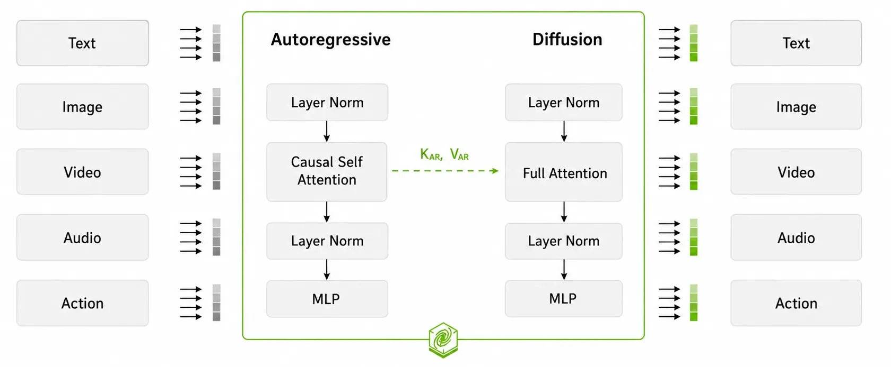
06 / COSMOS 3 検証
08
Cosmos 3は「動作を与え、未来を予測」する
公式構造を理解。今回は順方向ダイナミクスだけを検証する。
現在の観測 + 候補動作
↓
予測未来
推論系｜状態と意図を理解
生成系｜未来映像と動作を生成
NVIDIA公式図｜推論系 → 生成系
同一初期状態
→
動作 A / B / C
→
Cosmos予測
→
UR10e実行
4指標で照合
社内技術立案案｜NVIDIA公式図を引用。PoCでは直接制御しない
8 / 11
Notes:
[Sources]
- NVIDIA Cosmos 3 official blog and Figure 3: https://developer.nvidia.com/blog/develop-physical-ai-reasoning-world-and-action-models-with-nvidia-cosmos-3/
- NVIDIA Cosmos 3 technical report: https://research.nvidia.com/labs/cosmos-lab/cosmos3/
- User-provided: TMC_World_Model_Robotics_Report_CN.docx
[/Sources]
発表者メモ
先にCosmos 3の基本理念を説明する。公式構造は、自回帰の推論系が状態と意図を理解し、その情報を拡散型の生成系へ渡す。言語、画像、映像、音声、動作を同じ基盤で扱う。PoCでは順方向ダイナミクスだけを見る。同一初期状態から候補動作A/B/Cを与え、Cosmosの予測とUR10eの実測を照合する。評価は動作分離、終点誤差、接触時刻、危険見逃し。凍結基準より改善すれば制御しない並行評価へ。改善しなければToyota Netを拡張し、制御には入れない。

Slide 9
07 / TOYOTA NET + NVIDIA
09
Cosmos 3が不足なら、Toyota Netを「結果」から「因果」へ
旧OK/NGに動作を後付けしない。歯車実験から完全な履歴を記録。
Toyota Net｜既存
OK/NG・品質・工程外れ
異常の事前分布
↘
Toyota Net 次版
製造因果データ
基盤モデル vs 適応後
条件統制比較
NVIDIA共同開発
トヨタ製造
世界モデル
新規 歯車／実証履歴
映像・状態・動作
F/T・結果・復旧
共同開発パッケージ
① 再現可能な実機 ② 成功・失敗・復旧軌跡 ③ 凍結評価 ④ 基盤モデル比較
画像提供が目的ではない。動作結果を予測するトヨタ専用世界モデルを共同開発。
社内技術立案案｜Toyota Netの名称を継承。旧データは品質、新実験は動作指令→結果
9 / 11
Notes:
[Sources]
- NVIDIA Cosmos repository: https://github.com/NVIDIA/Cosmos
- User-provided: TMC_World_Model_Robotics_Report_CN.docx
- User-provided: Toyota_World_Model_Physical_AI_Technical_Roadmap_CN.docx
[/Sources]
発表者メモ
Toyota Netの名称は残す。旧OK/NGは品質、工程外れ、異常の事前分布に使う。新規の歯車／実証では映像、状態、動作指令、F/T、結果、復旧をそろえる。二つをToyota Net次版として統合し、基盤Cosmosと条件統制比較を行う。共同開発の目的は、単なる画像提供ではなくトヨタ製造世界モデルである。

Slide 10
08 / 到達像
10
二つの能力で「ニンベンのついた自働化」を次へ
強化学習：精密にやり切る。世界モデル：動く前に結果を読む。
能力1｜精密接触
F/T + 状態
強化学習
接触方策
挿入・接続・クリップ
+ 自律復旧
やり切れる
→
トヨタ判定層
+ PLC・アンドン
能力2｜結果予測
未来・危険度を予測
許可・拒否・復旧
↓
状態 + 動作指令
世界モデル
動く前に
危険が分かる
→
自律復旧
自律改善
異常
→ 理解
→ 安全退避・復旧
→ 再作業
→ 学習
社内技術立案案｜現行の自働化・工程条件・安全・品質用語を置き換えない提案構想
10 / 11
Notes:
[Sources]
- Toyota Production System / Jidoka: https://global.toyota/en/company/plant-tours/production-system/
- User-provided: TMC_World_Model_Robotics_Report_CN.docx
- User-provided: Toyota_World_Model_Physical_AI_Technical_Roadmap_CN.docx
[/Sources]
発表者メモ
最後は二つのモデルではなく二つの能力としてまとめる。強化学習は最後の精密操作と復旧、世界モデルは候補動作の結果と危険度の予測。トヨタ判定層、PLC、アンドンが実行可否を決める。目標状態は、異常を理解し、安全退避または復旧し、再作業し、結果を次の改善へ戻すこと。

Slide 11
09 / 26週間 実行計画
11
26週間・8タスク｜強化学習を先行、安全予測は後段で検証
2026-08-24 → 2027-02-19｜週単位。各矢印に週番号・実日付。
8月
9月
10月
11月
12月
1月
2月
W1
W2
W3
W4
W5
W6
W7
W8
W9
W10
W11
W12
W13
W14
W15
W16
W17
W18
W19
W20
W21
W22
W23
W24
W25
W26
強化学習｜グリッパ発注・受入・立上げ
W1–W8 | 8/24–10/16
›
強化学習｜爪改造・CAD・3D造形・デジタルツイン
W1–W8 | 8/24–10/16
›
強化学習｜NVIDIA基準系再現・UR移行
W1–W8 | 8/24–10/16
›
強化学習｜同定・DR・待機位置
W7–W11 | 10/05–11/06
›
強化学習｜歯車実機・復旧・既存基盤
W11–W16 | 11/02–12/11
›
強化学習｜トヨタ難作業実証
W17–W21 | 12/14–01/15
›
世界モデル｜履歴・Toyota Net次版
W2–W24 | 08/31–02/05
›
全ての新規実験を継続記録
世界モデル｜Cosmos評価・NVIDIA共同提案
W22–W26 | 01/18–02/19
›
▼ G1
▼ G2
▼ G3
▼ G4
▼ G5
▼ FINAL
強化学習 主軸
基準系 → 同定・DR → 実機 → 復旧 → トヨタ実証
世界モデル 副軸
履歴 → Toyota Net次版 → Cosmos評価 → NVIDIA
社内技術立案案｜調達納期、安全審査、現場日程を確定後に実績更新
11 / 11
Notes:
[Sources]
- User-provided: NVIDIA_UR10e_齿轮装配强化学习项目_公开性审计与12周行动方案.docx
- User-provided: 灵巧手采购与RL适配最终决策报告_2026-08-19.docx
- User-provided: Toyota_World_Model_Physical_AI_Technical_Roadmap_CN.docx
- NVIDIA Isaac Lab gear assembly: https://isaac-sim.github.io/IsaacLab/main/source/policy_deployment/02_gear_assembly/gear_assembly_policy.html
[/Sources]
発表者メモ
実行計画は二本立て。強化学習主軸はW21までに実機歯車とトヨタ実証を作る。作業履歴はW2から連続記録し、Toyota Net次版を育てる。Cosmosシャドー評価とNVIDIA共同提案はW22～W26に置き、最初の三か月の強化学習の重要経路を阻害しない。八タスク全てに週番号と実日付を表示する。

